Slide 1
Proposta de Projeto Final: Análise da Evasão estudantil nas universidades públicas a partir de indicadores sociais Proponente: Aline Fonseca (UFJF)

Slide 2
Caracterização do problema:
As políticas públicas de inclusão oportunizaram a entrada de estudantes das diversas camadas sociais nas universidades públicas.
Essa conquista é uma reparação histórica, no entanto as universidades públicas agora enfrentam o desafio de garantir a permanência desses estudantes.

Slide 3
Caracterização do problema:
Essa tarefa não tem sido fácil. As universidades estão enfrentando altos índices de evasão. A evasão causa prejuízos econômicos e sociais, como:
Perda de recursos para as universidades;
Perda do investimento inicial feito na formação do aluno evadido;
Quedas na entrega de mão-de-obra qualificada para a sociedade, entre outras.

Slide 4
Justificativa e Objetivos
A presente proposta de Projeto final visa a fornecer informações, a partir da análise de dados, sobre o perfil dos alunos que evadem da universidade.
De posse dessas informações, a universidade pode repensar políticas de apoio estudantil que sejam mais eficazes na garantia da permanência dos estudantes.
O diagnóstico a partir da análise de dados pode fomentar a tomada de decisão dos gestores sobre investimentos em políticas públicas.

Slide 5
Para este projeto, propomos um estudo de caso com os dados de evasão estudantil da UFJF que estão disponíveis em:
https://portaltransparencia.ufjf.br/

Slide 6
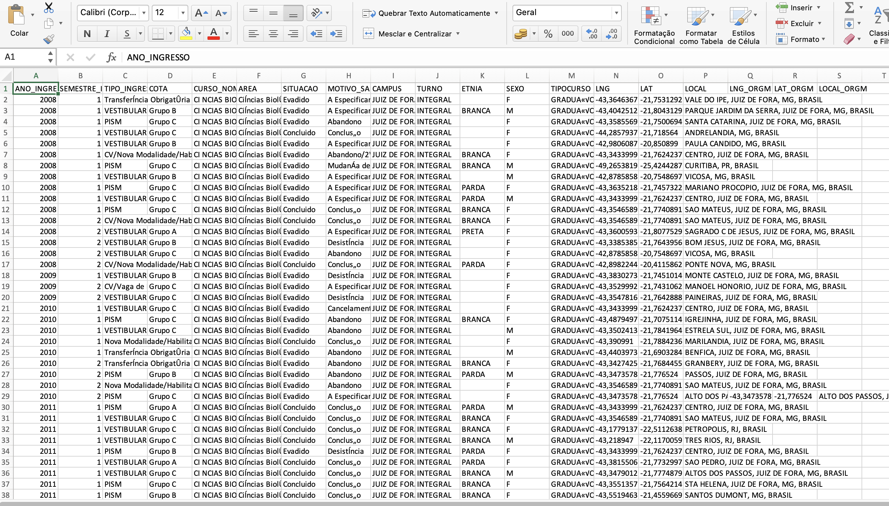
Os dados
Planilha .csv atualizada em set/23 com cerca de 65mil entradas.

Slide 7
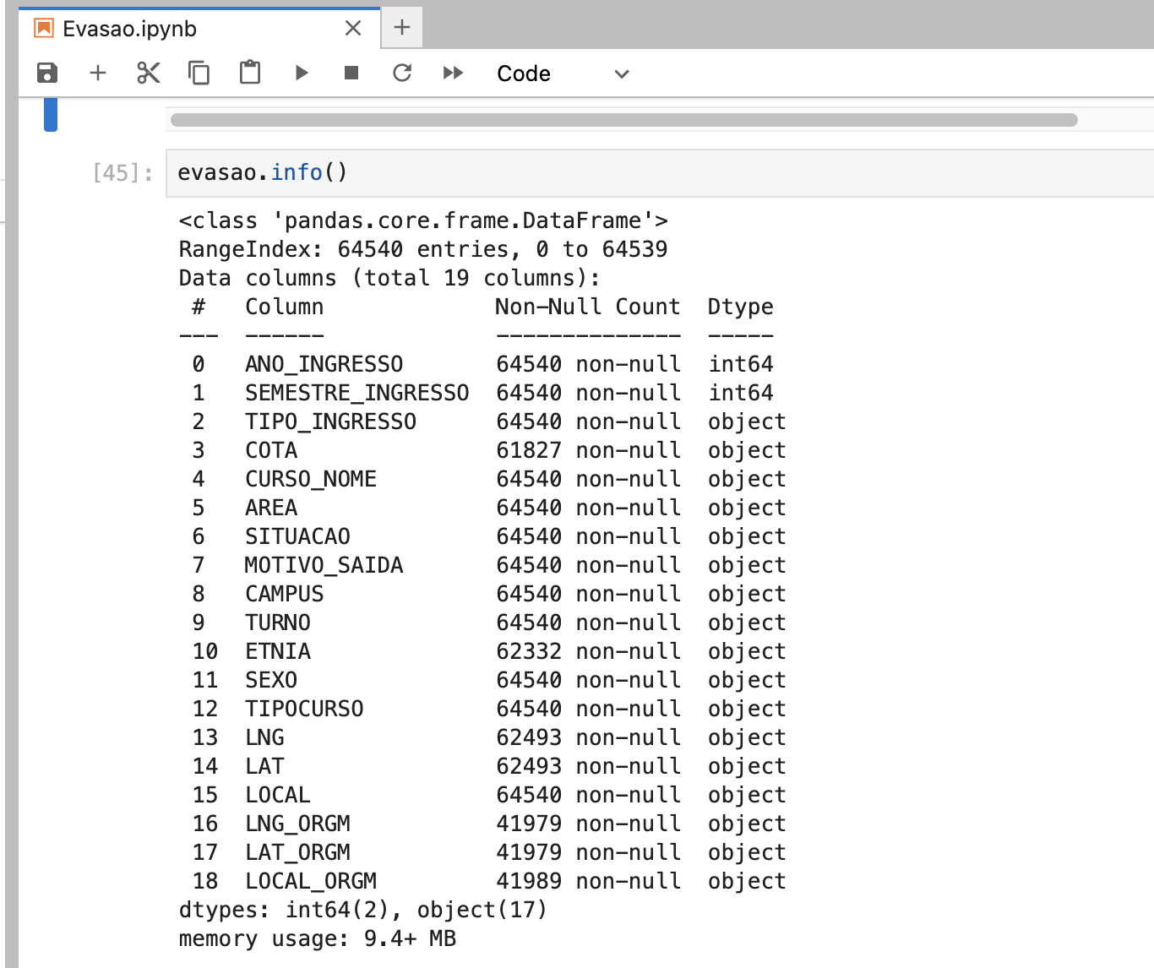
Os dados

Slide 8
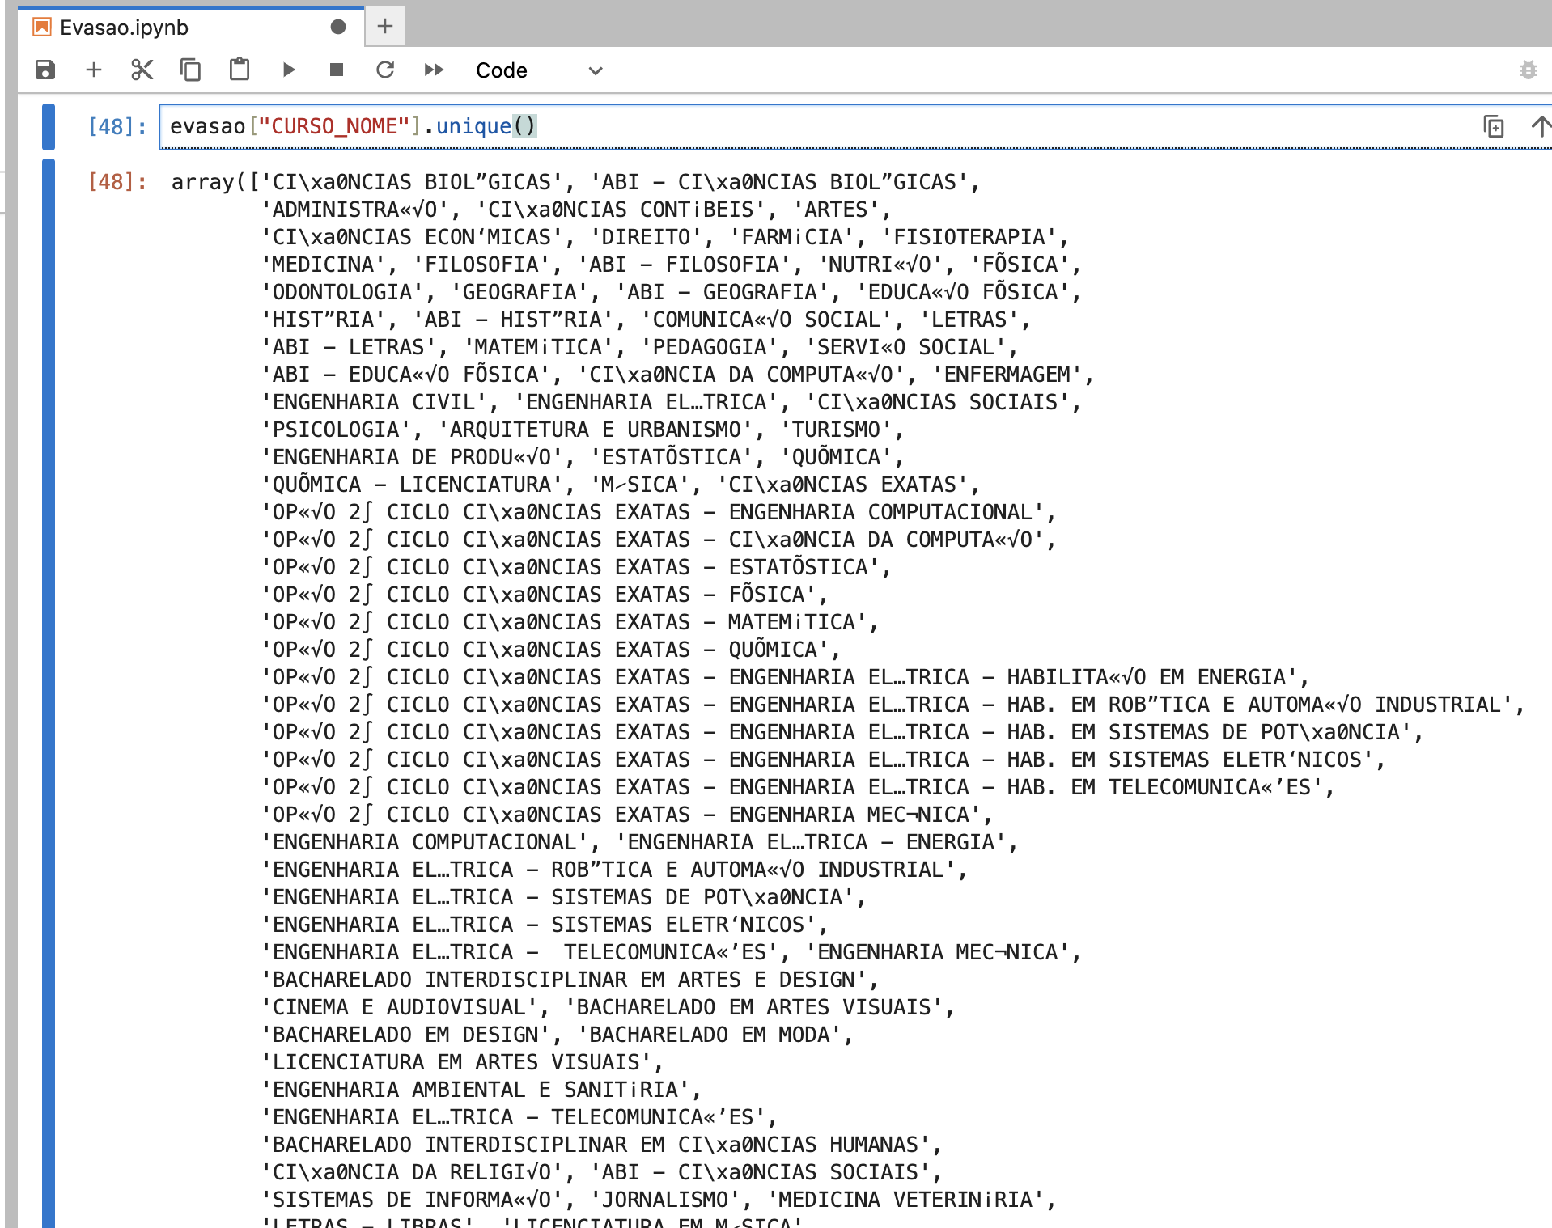
Os dados

Slide 9
Tarefas
Limpeza e organização dos dados
Tomada de decisão sobre recortes dos dados
Análise exploratória e descritiva dos dados
Análise inferencial dos dados
Criação de gráficos
Apresentação dos resultados em formato “friendly” para não especialistas
Criação de um script de análise de evasão estudantil nas universidades que possa ser disponibilizado para outras instituições de ensino.

Slide 10
Obrigada!!!
Contato: aline.fonseca@ufjf.br

